Slide 1
Autora: Yomare Vega de Busto
Conceptos de Cultura Empresarial
EDUCACIÓN EN LA PREVENCIÓN DE LAS ENFERMEDADES NO TRANSMISIBLES “TABAQUISMO”

Slide 2
EL CONSUMO DE TABACO ES LA PRINCIPAL CAUSA EVITABLE DE ENFERMEDAD Y MUERTE EN EL MUNDO.
ES RESPONSABLE DE MÁS DE 5.000 MUERTES CADA AÑO, FUNDAMENTALMENTE DEBIDO A ENFERMEDADES CARDIOVASCULARES Y CÁNCER.

Slide 3
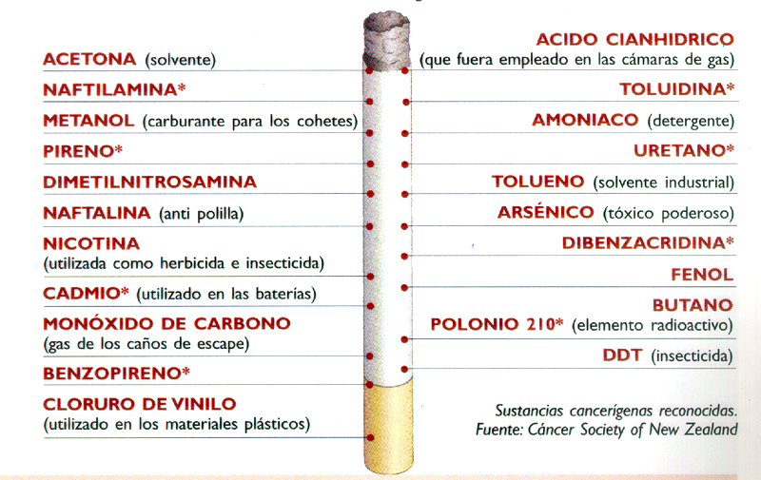
COMPONENTES DEL CIGARRILLO

Slide 4
Con respecto a los daños en la salud, para evaluar el riesgo de padecer una enfermedad a causa del consumo de tabaco, debemos tener en cuenta:
En la imagen, vemos algunas de las sustancias que componen al cigarrillo.
Como se puede observar, muchas de ellas son bien conocidas como altamente nocivas para la salud.
Varias ingresan al organismo en forma suspendida en el humo, otras quedan en la mucosa oral y aún pueden ser absorbidas por la piel.

Slide 5
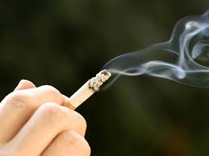
HUMO
Una vez que a través del humo son inhaladas pasan al aparato respiratorio y de allí al torrente sanguíneo diseminándose por todo el organismo.

Slide 6
Las
Enfermedades
ENT
Las enfermedades ENT son aquellas enfermedades que no son por transmisión.
TALES COMO:
El cáncer.
Diabetes.
Enfermedad pulmonar.
Enfermedades cardiovasculares.
Enfermedad renal crónica.
La hipertensión.

Slide 7
¿PORQUE O COMO SE LOGRA ESTAS ENFERMEDADES?
El riesgo al sedentarismo
La dieta rica en contenido calórico
El tabaquismo
El consumo de alcohol

Slide 8
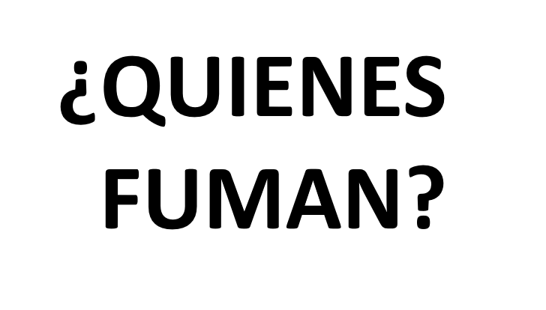
LA EDAD DE INICIO EN MENORES
DE 12 AÑOS FUE MAYOR
EN LAS ÁREAS RURALES.
En Panamá un estudio encontró personas que manifestaron fumar diariamente, comenzaron entre.
10 y 19 años de Edad,
Varios casos empezaron cuando tenían entre.
6 y 9 años de Edad.
La región de Salud de San Miguelito presentó la mayor tasa de prevalencia de consumo al Tabaco.
Chorrera obtuvo la menor porcentaje

Slide 9
ENFERMEDADES RELACIONADAS CON EL CONSUMO DE TABACO
EN AMBOS SEXSOS
EN LA MUJER
ENFERMEDADES RESPERITATORIAS
COMPLICACIONES DEL EMBARAZO
CANCERES
OTROS DAÑOS

Slide 10
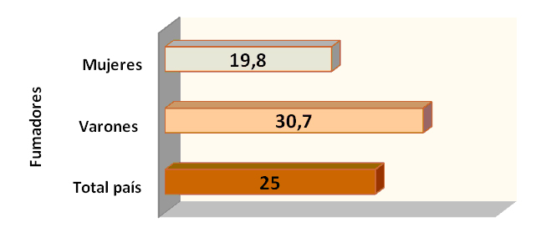
La encuesta permite monitorear el consumo de tabaco en población a partir de los 15 años, así como otros indicadores y realizar el seguimiento de la implementación de las políticas de control de tabaco en Panamá.
PREVALENCIA DE CONSUMO DE TABACO. PERSONAS CON 15 AÑOS O MÁS

Slide 11
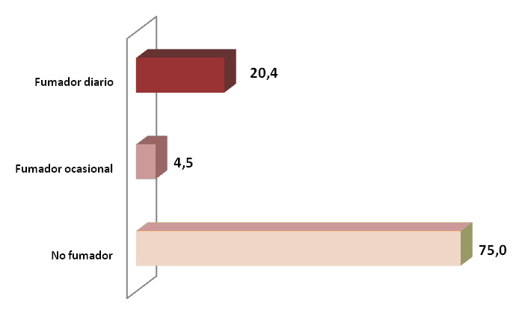
DISTRIBUCIÓN DE PERSONAS EXPUESTAS AL HUMO DE TABACO AJENO

Slide 12
¿QUE
ESTAMOS
HACIENDO?
EN 2012 SE ESTABLECE “EL PLAN ESTRATÉGICO NACIONAL PARA LA PREVENCIÓN Y EL CONTROL INTEGRAL DE LAS ENFERMEDADES NO TRANSMISIBLES Y SUS FACTORES DE RIESGO.”
.
MINSA

Slide 13
META 3:
Lograr promover la educación con participación social, enfocada en prevenir y combatir el tabaquismo como factor de riesgo de las Enfermedades No Transmisibles.
Desarrollo de acciones EDUCATIVAS con participación de la población para promover los ambientes libres de humo de tabaco, tomando en cuenta los determinantes sociales causantes de las ENT
ACCION:

Slide 14
PROGRAMA DE TRABAJO EN CLASE PARA LA PREVENCIÓN DEL CONSUMO DE TABACO Y ALCOHOL.
Sensibilizar a los alumnos sobre la problemática de las drogas institucionalizadas.
Concienciar a los alumnos del centro escolar de que el tabaco y el alcohol también son drogas.
Conocer la realidad en la que se mueven los alumnos en relación con el tabaco y el alcohol.
Detectar cómo inciden los medios de comunicación directa o indirectamente en el consumo de estas drogas.
Obtener información sobre la normativa vigente y el marco legal sobre el alcohol y el tabaco.

Slide 15
PRIMERA ETAPA EDUCATIVA
“PREVENCION”
MEDUCA-MINSA

Slide 16
.Riesgos y consecuencias del consumo de tabaco, ofrecemos una propuesta didáctica para trabajar con
menores.
.Como he señalado, esta propuesta se ha diseñado teniendo en cuenta experiencias prácticas ya.
.Utilizadas en centros y asociaciones juveniles, en las que ha predominado el uso de una metodología participativa y lúdica a través de la cual trabajar contenidos teóricos y experiencias de vida, que ayuden a los menores a conocer los riesgos y consecuencias del consumo de tabaco.
Con el objetivo de apoyar la labor de los educadores a la hora de trabajar con menores.

Slide 17
El grupo de 3 a 6 años. Se trabaja con material maternal y prescolar (nuestra principal semilla)
Con la finalidad de adaptarnos a sus necesidades y características, hemos diferenciado dos grupos escolares:
Niños y niñas de 7 a 12 años.
2. Niños y Niñas de 13 a 18 años.
No obstante, como en anteriores ocasiones, este material se ha creado como una guía orientativa por lo
que está abierto a las aportaciones y la experiencia del animador que lo vaya a utilizar.

Slide 18
SEGUNDA ETAPA EDUCATIVA
“NO AL TABAQUISMO”
MEDUCA-MINSA
MIDES-CSS-MICI-MIDA

Slide 19
PROPUESTA DE CAPACITACION
MINSA
Especialistas en enfermedades no transmisibles.
MEDUCA
Dirección de Perfeccionamiento Docente y Dirección de Salud Escolar
MIDES
Dirección de Capacitación.
C.S.S.
Especialistas de Capacitación de enfermedades no Transmisibles.
MICI
Capacitar por MEDUCA a los Artesanos.
MIDA
Capacitaciones al Productor.

Slide 20
Los niños pueden sentirse atraídos
a fumar tabaco por diversas razones.
1. Para hacerse los interesantes,
2. Parecer mayores,
3. Perder peso,
4. Dar la impresión de ser duros y sentirse independientes.
Pero los PADRES Y EDUCADORES pueden contrarrestar esta atracción y evitar que sus hijos o alumnos prueben y se vuelvan adictos a el tabaco.

Slide 21
Éstas son algunas recomendaciones que puede tener en cuenta:
Hable de los temas delicados de un modo que no haga sentir a sus hijos temor al castigo o a ser juzgados.
Destaque lo que sus hijos hacen bien en vez de lo que hacen mal
Anime a los niños a implicarse en actividades en las que se prohíbe fumar, como las Artes Plásticas y los deportes.
Demuestre a sus hijos que valora sus opiniones e ideas.
ES IMPORTANTE SEGUIR HABLANDO CON LOS NIÑOS A MEDIDA QUE CRECEN DE LOS PELIGROS DEL TABACO..

Slide 22
ANIME A SUS HIJOS A ALEJARSE DE LOS AMIGOS QUE NO RESPETEN SUS RAZONES PARA NO FUMAR.
MIRE LA TELEVISIÓN
LEA
cine
HABLE CON ELLOS SOBRE LAS MANERAS EN QUE PUEDEN RESPONDER A LA PRESIÓN DE LOS COMPAÑEROS PARA
QUE FUMEN.
Su hijo puede sentirse seguro de sí mismo diciendo simplemente "no" Pero muéstrele también otras posibles respuestas, como “"Si fumo, mi ropa olerá mal y tendré mal aliento" o "No me gusta el aspecto que tengo cuando fumo".

Slide 23
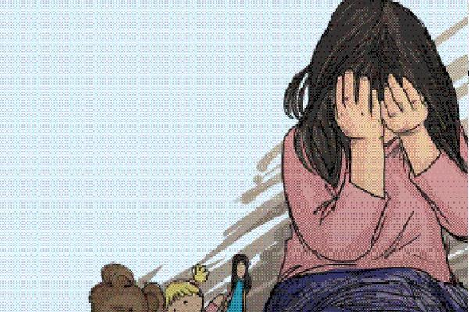
1.Si descubre que la ropa de su hijo huele a humo, no reaccione de forma exagerada.
2.Primero pregúntele sobre ello; quizá salga con amigos que fuman o simplemente haya probado un cigarrillo.
3.Muchos niños prueban en algún momento a fumar, pero no se convierten en fumadores habituales.

Slide 24
OTROS SIGNOS QUE PUEDEN DELATAR EL HÁBITO DE FUMAR SON:
Tos
Irritación de la garganta
Ronquera
Mal aliento
Un rendimiento inferior en los deportes
Mayor susceptibilidad a los resfriados
Dientes y ropa manchados de nicotina
Estos también son signos de mascar tabaco
Dificultades respiratorias
A veces ni siquiera la mejor educación es suficiente para impedir que los niños experimenten con el tabaco.

Slide 25
MEDIOS DE COMUNICACIÓN.
Los cigarrillos aún siguen presentes en las películas, las series televisivas y en los perfiles de redes sociales de muchas de las celebridades que nuestros jóvenes suelen seguir.
ACCESIBILIDAD.
La venta ilícita de cigarrillos sueltos en las calles, les permite a los y las jóvenes adquirir cigarrillos sin cédula.
FAMILIA.
Cuando padres, hermanos o hermanas mayores fuman, los adolescentes aprenden a ver el consumo de tabaco como una práctica normal, como un signo de madurez incluso, y por tanto, tienen un riesgo mayor de llegar a convertirse también en fumadores.
AMIGOS/AS Y COMPAÑEROS/as.
En la adolescencia los pares sociales son una de las principales influencias para los y las jóvenes. Su necesidad por sentirse parte de un cierto grupo social puede llegar a dejarlos/as vulnerables al cigarrillo

Slide 26
DEJAR DE FUMAR ES LA DECISIÓN MÁS IMPORTANTE EN MATERIA DE SALUD QUE USTED PUEDE TOMAR EN SU VIDA.

Slide 27
PROGRAMAS PARA LA CESACIÓN DEL TABAQUISMO:
2402 0807/0809 Int. 120
Comisión Honoraria de Lucha contra el Cáncer
2901 4091 Int. 133 Fondo Nacional de Recursos
0800 44 44 Ministerio de Salud Pública
2402 3553 Programa Nacional Control Tabaco
Incorporamos una Guía de Autoayuda para intentar abandonar el consumo en forma individual.
Si no consiguiera los resultados esperados, no dude en consultar en las Unidades de tratamiento especializado que se encuentran en el listado anterior.

Slide 28
NO DEJES CAER
EN EL TABAQUISMO A
NUESTROS JÓVENES.
DIALOGA CON ELLOS del Tabaco y sus Peligros.
UNA JUVENTUD SANA ES UN PANAMÁ
BELLO, HERMOSO
Y ALEGRE.
Yomare Vega.

Slide 32
Profesor: Daniel Villa Aguirre
Facultad de Bellas Artes
ARTE COMO PREVENCIÓN DEL TABAQUISMO

Slide 33
El arte es sumamente importantes para el bienestar de la sociedad, ya que a través de la estimulación sensorial y física, el cuerpo y la mente se mantienen ocupados; el desarrollo del proceso creativo genera bienestar y satisfacción, reduciendo los niveles de estrés. Por lo tanto, fomentar el gusto por el arte es vital para mejorar la estabilidad físico- mental, lo que ayuda reducir los niveles de tabaquismo a nivel mundial.

Slide 34
ARTE
PARA
TODOS
Por su parte, el arte permite conocer las expresiones de una sociedad, su creatividad y talento. Aprender música, danza, escultura, pintura o teatro, te ayudará con la decisión de dejar de fumar.
En Finlandia, Canadá, Alemania, Italia, Inglaterra y Estados Unidos se han creado programas para fomentar el interés por el arte.
Cuando la mayoría de las personas en una sociedad centra su atención en actividades artísticas, su compromiso y concentración es tal, que no tienen la necesidad física ni mental de fumar

Slide 35
El arte tiene muchos beneficios, ya que ayuda a estimular el proceso creativo, mejora la plasticidad cerebral, desarrolla la tolerancia, empatía y afecto.
Ayuda a la agilidad mental y plasmarlo en la obra de arte, en la sinfonía o mediante el instrumento musical.
Si inviertes 30 minutos diarios en el aprendizaje de un arte, ten por seguro que lo dominarás en menos de 7 meses.
El tiempo que se invierte en fumar un cigarro es de aproximadamente 5 minutos, ¿no te gustaría invertir
esos minutos en aprender arte?
El arte
tiene
muchos
beneficios

Slide 36
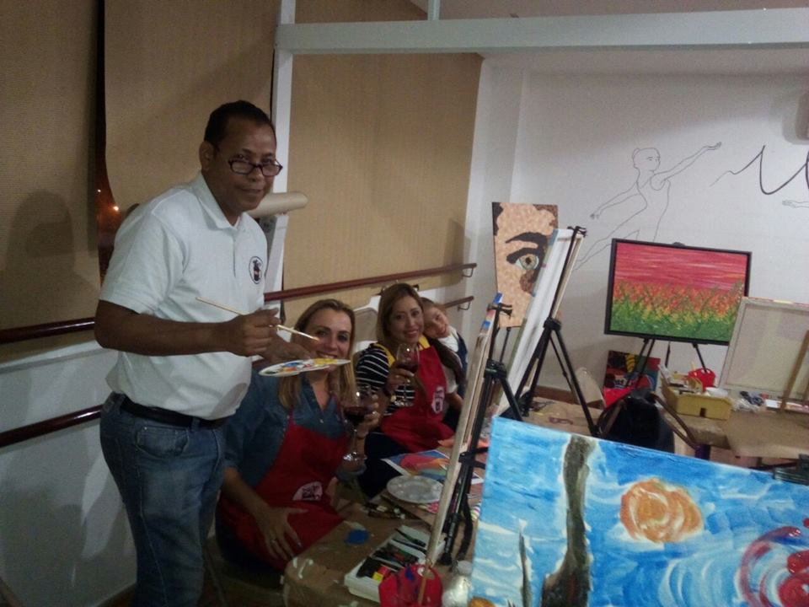
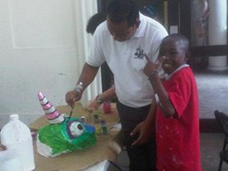
Dejar de Fumar con nuestro método
Si quieres dejar de fumar, no hay mejor forma que enfocar los pensamientos que te generan la necesidad de encender un cigarro que dedicarte alguna actividad que te brinde bienestar, por ejemplo el arte con amigos..

Slide 37
